Slide 1

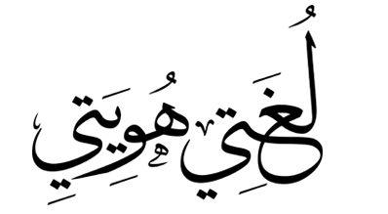






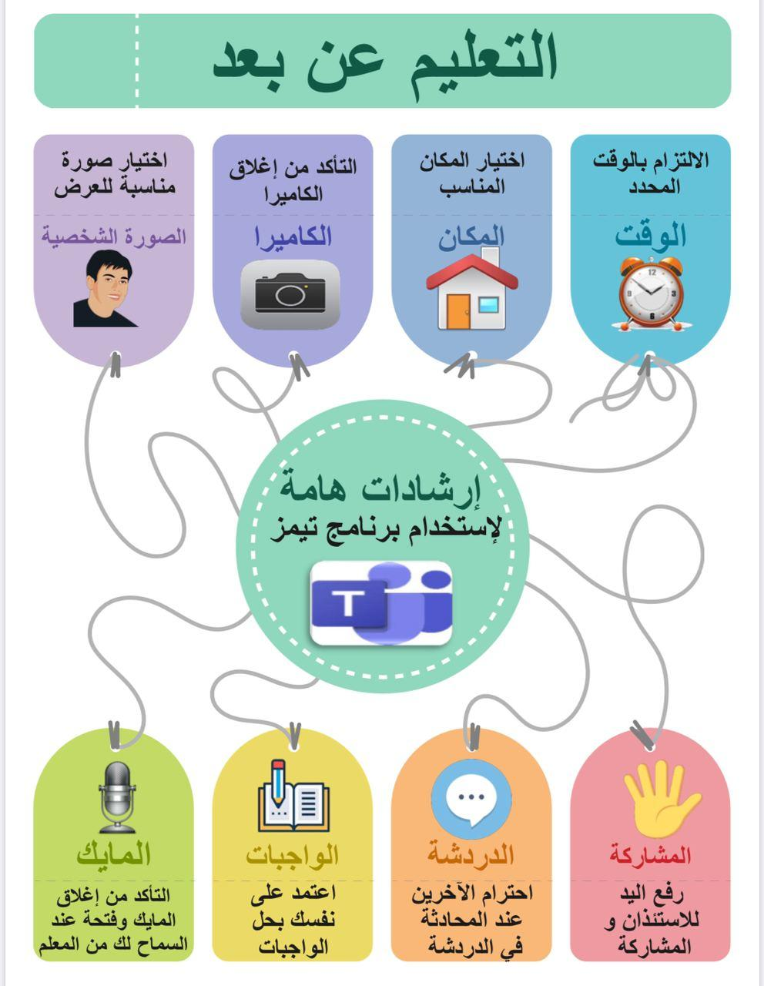




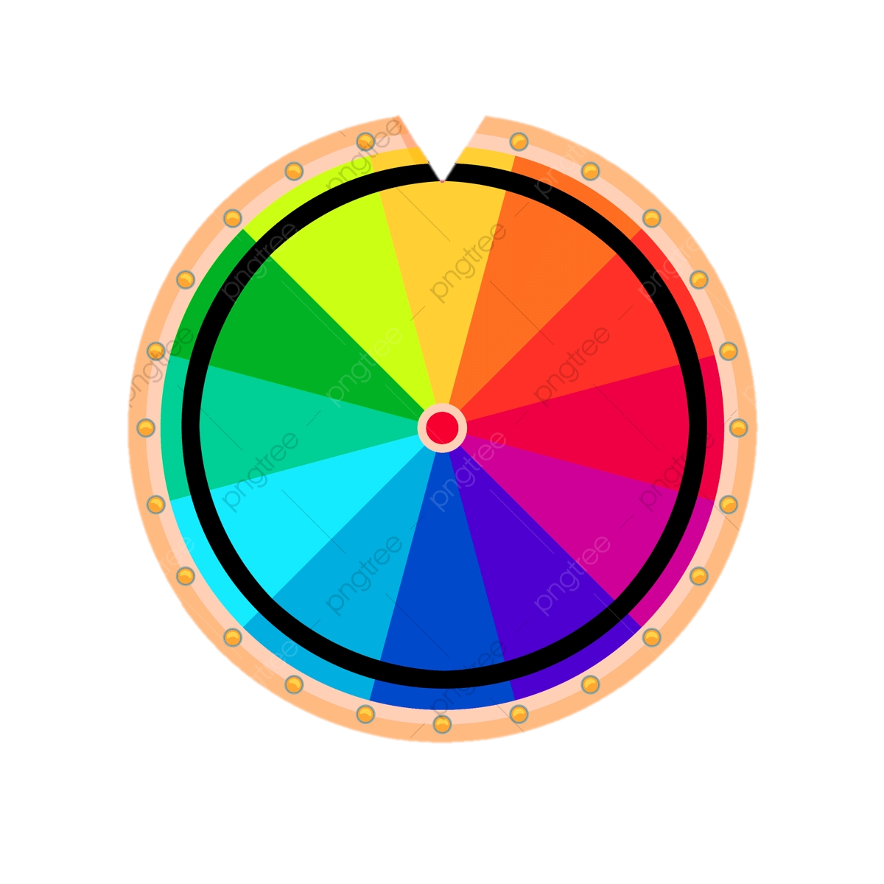
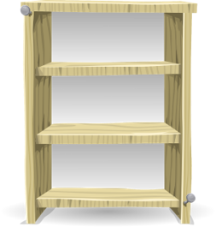


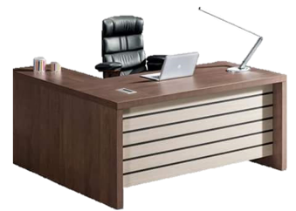





اغلق الصوت والكاميرا
استمع جيدا لشرح معلمي
ارفع يدي عند الاجابة
أحضر ادواتي كاملة
بسم الله الرحمن الرحيم
التاريخ:12-2-1443هـ
الموضوع
اليوم: الاحد
لغتي
المادة

Slide 2
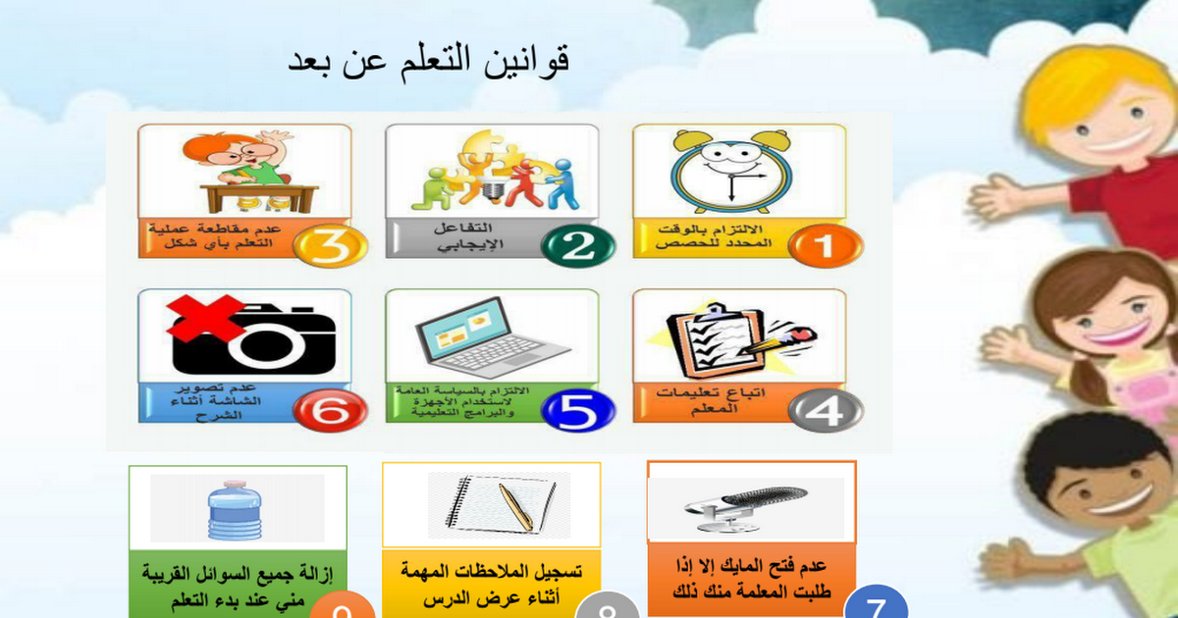
اغلق الصوت والكاميرا
استمع جيدا لشرح معلمي
ارفع يدي عند الاجابة
أحضر ادواتي كاملة
بسم الله الرحمن الرحيم

Slide 3
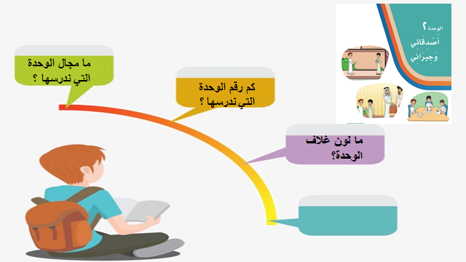

اغلق الصوت والكاميرا
استمع جيدا لشرح معلمي
ارفع يدي عند الاجابة
أحضر ادواتي كاملة
بسم الله الرحمن الرحيم

Slide 4

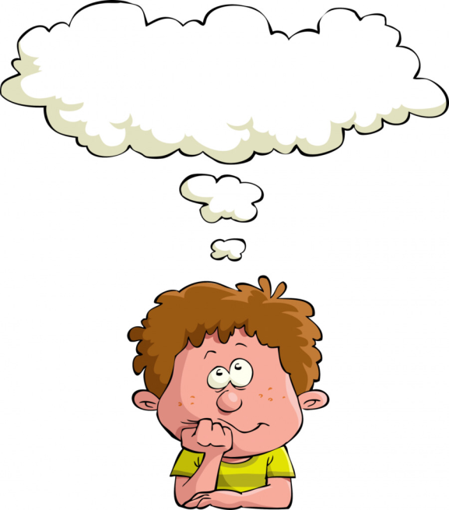
اغلق الصوت والكاميرا
استمع جيدا لشرح معلمي
ارفع يدي عند الاجابة
أحضر ادواتي كاملة
استراتيجية شجرة الذاكرة
مراجعة الدرس السابق

Slide 5

اغلق الصوت والكاميرا
استمع جيدا لشرح معلمي
ارفع يدي عند الاجابة
أحضر ادواتي كاملة
بسم الله الرحمن الرحيم
١ / أن أستمع إلى قراءة المعلمة بإنصات.
٢ / أن أقرأ النص قراءة صحيحة مسترسلة خالية من الأخطاء .
٣/ أن أعرف أهمية التسامح وحب الأخرين .
٤ / أن ألون الصوت وفق مقتضيات المعنى.
المكون
أقرأ النص
النص القرائي

Slide 6
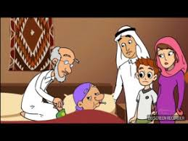
اغلق الصوت والكاميرا
استمع جيدا لشرح معلمي
ارفع يدي عند الاجابة
أحضر ادواتي كاملة
بسم الله الرحمن الرحيم
مما تتكون العائلة؟

Slide 7
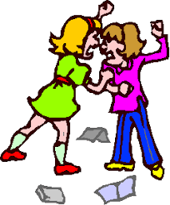
حصل سوء فهم بينك وبين صديقتك واتضح لك أنك أنتي المخطئه هل تعتذرين لها؟
اغلق الصوت والكاميرا
استمع جيدا لشرح معلمي
ارفع يدي عند الاجابة
أحضر ادواتي كاملة

Slide 8
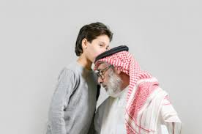
اغلق الصوت والكاميرا
استمع جيدا لشرح معلمي
ارفع يدي عند الاجابة
أحضر ادواتي كاملة
عذرًا ياجدي

Slide 9
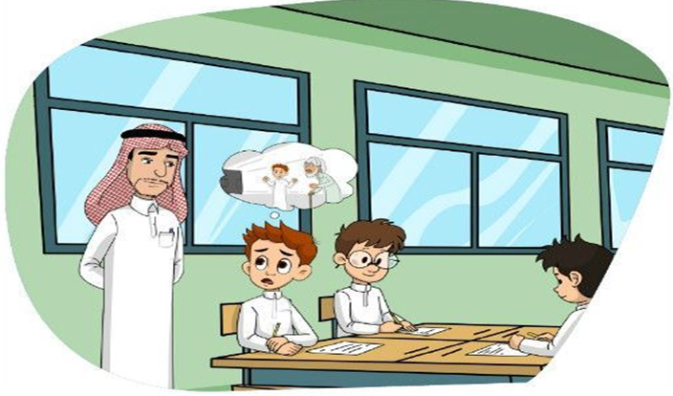
اغلق الصوت والكاميرا
استمع جيدا لشرح معلمي
ارفع يدي عند الاجابة
أحضر ادواتي كاملة
بسم الله الرحمن الرحيم
استراتيجية العين الفصيحة

Slide 10

اغلق الصوت والكاميرا
استمع جيدا لشرح معلمي
ارفع يدي عند الاجابة
أحضر ادواتي كاملة
بسم الله الرحمن الرحيم

Slide 11
اغلق الصوت والكاميرا
استمع جيدا لشرح معلمي
ارفع يدي عند الاجابة
أحضر ادواتي كاملة
عذرًا يا جدي
فِي حِصَّةِ الْقِرَاءَة، صَحِب الْمُعَلِّمُ الْتَّلامِيْذَ إِلَى مَكْتَبَة الْمَدْرَسَةِ، لِلْقِرَاءَةِ وَالاطَّلاعِ .
رَأَى الْمُعَلِّمُ فوازًا يَجْلِسُ حَزِيْنًا.

Slide 12
اغلق الصوت والكاميرا
استمع جيدا لشرح معلمي
ارفع يدي عند الاجابة
أحضر ادواتي كاملة
بسم الله الرحمن الرحيم
هَل تَشْكُو مِن شَيْء يَا بُنِيَّ؟
الْمُعَلِّمُ:
لا، وَلَكِنِّي نَادِمٌ عَلَى مَا فَعَلْتُه أمْسِ.
فواز:
الْمُعَلِّم: وَمَاذَا فَعَلَت يَا بُنِيَّ؟
لَقَد طَلَب مِنِّي جَدِّي أَن أَخْفِضَ صَوْتَ التِّلْفَازِ فَلَمْ أَفْعَل، لانْشِغَالِي بِمُتَابَعَة بَرْنَامَجِي الْمُفَضَّلِ، فَغَضِب مِنِّي.
فواز :

Slide 13
اغلق الصوت والكاميرا
استمع جيدا لشرح معلمي
ارفع يدي عند الاجابة
أحضر ادواتي كاملة
بسم الله الرحمن الرحيم
الْمُعَلِّمُ: لَقَد أَخْطَأْت يَا فوازُ، وَعَلَيْك أَنْ تَعْتَذِر إِلَى جَدِّكَ، وَتَطْلُبَ مِنْهُ الْسَّمَاحَ.
لَيْت جَدِّي يُسْامِحُنِي !
فواز:
الْمُعَلِّم: إِن الْجَد عَطُوْفٌ حَنُونٌ وَسَيُسَامِحُكَ إِنْ شَاء الْلَّهُ، وَلَكِن احْرِصْ- يَا بُنِيَّ- عَلَى طاعَة جَدِّكَ.

Slide 14
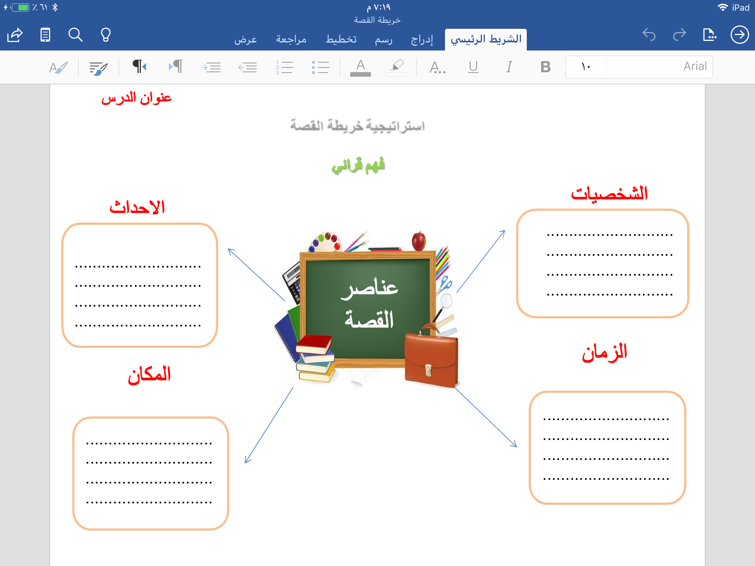
اغلق الصوت والكاميرا
استمع جيدا لشرح معلمي
ارفع يدي عند الاجابة
أحضر ادواتي كاملة

Slide 15

اغلق الصوت والكاميرا
استمع جيدا لشرح معلمي
ارفع يدي عند الاجابة
أحضر ادواتي كاملة
بسم الله الرحمن الرحيم
من قائل هذه العبارة ؟
لقد أخطأت يافواز وعليك أن تعتذر إلى جدك وتطلب منه السماح

Slide 16
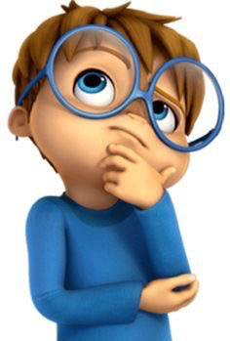
اغلق الصوت والكاميرا
استمع جيدا لشرح معلمي
ارفع يدي عند الاجابة
أحضر ادواتي كاملة
بسم الله الرحمن الرحيم
لماذا هو مهم؟
لماذا هو مهم أن احترم من هم أكبر مني وأطيعهم

Slide 17

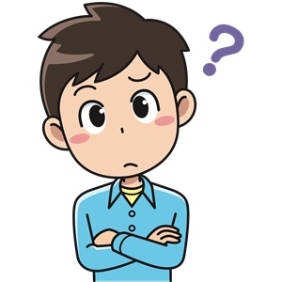
اغلق الصوت والكاميرا
استمع جيدا لشرح معلمي
ارفع يدي عند الاجابة
أحضر ادواتي كاملة
ماهو موقفك؟
ماهو موقفك لو كنت في مكان فواز؟

Slide 18
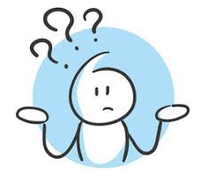
اغلق الصوت والكاميرا
استمع جيدا لشرح معلمي
ارفع يدي عند الاجابة
أحضر ادواتي كاملة
فكر ماذا سيحدث لو :
ماذا سيحدث لو قطعت صلة رحمك ؟

Slide 19
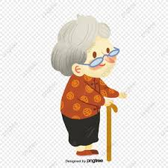

اغلق الصوت والكاميرا
استمع جيدا لشرح معلمي
ارفع يدي عند الاجابة
أحضر ادواتي كاملة
بسم الله الرحمن الرحيم
تخيلي
تخيلي أنك أصبحت جدة كيف تتعاملين مع أحفادك؟

Slide 20

اغلق الصوت والكاميرا
استمع جيدا لشرح معلمي
ارفع يدي عند الاجابة
أحضر ادواتي كاملة
بسم الله الرحمن الرحيم

Slide 21
اغلق الصوت والكاميرا
استمع جيدا لشرح معلمي
ارفع يدي عند الاجابة
أحضر ادواتي كاملة
الواجب
بسم الله الرحمن الرحيم
كتابة الدرس في دفتر الكتابة
حل ورقة العمل في منصة مدرستي

